Slide 1
Accendi la festa con Blazor Hybrid
Nicola Paro

Slide 2







Un grazie agli sponsor

Slide 3







E alle community che ci hanno supportato

Slide 4
A Real Life Story

Slide 5
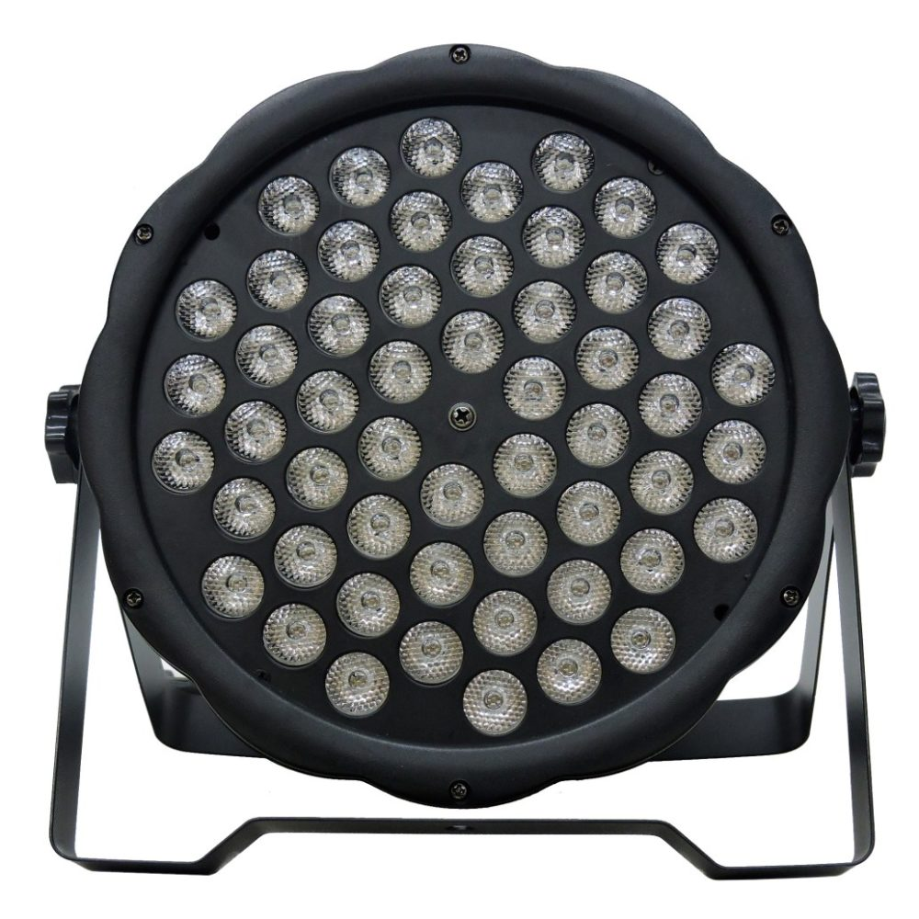
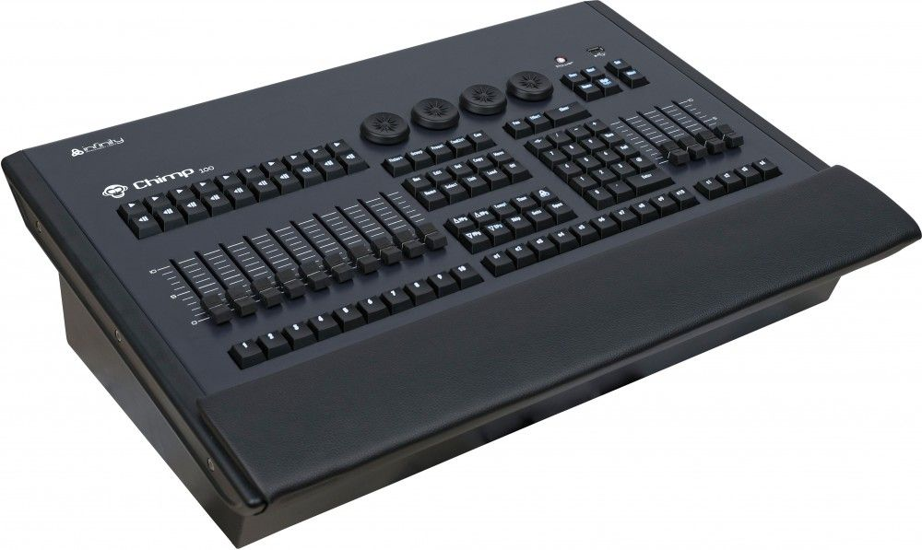
A Real Life Story
Consolle Luci
Par Led RGB
Par Led RGB
DMX Cable
DMX Cable

Slide 6
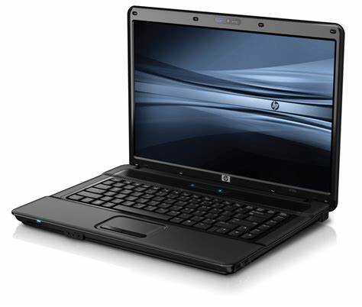
A Real Life Story
PC
Par Led RGB
Par Led RGB
uDMX Adapter Cable
DMX Cable

Slide 7
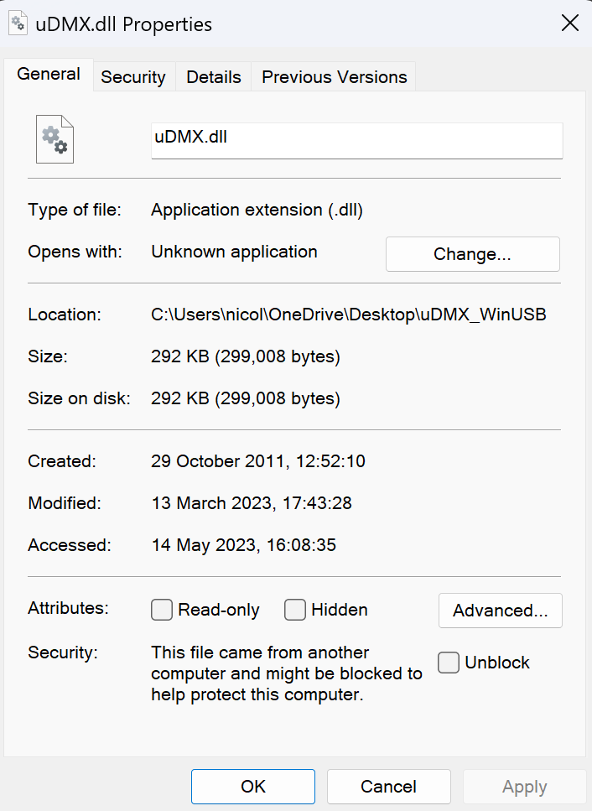

A Real Life Story
PC
Par Led RGB
Par Led RGB
Drivers ???
SDK ???
uDMX Adapter Cable
DMX Cable
Natively compiled for x86

Slide 8

A Real Life Story
Requisiti
Applicativo Desktop
Uso di DLL nativa Win32
Componenti UI Custom
Blazor Hybrid on WinForm

Slide 9
Blazor Hybrid
On WinForms

Slide 10
Razor Components in Blazor Hybrid
Differenze con le altre modalità di utilizzo di Blazor
Eseguiti nativamente nel dispositivo client.
Possono accedere a tutte le funzionalità del dispositivo utilizzando .NET
Renderizzati in una WebView2 “embeddata” all’interno dell’applicazione tramite un canale in interoperabilità. https://github.com/dotnet/maui/blob/main/src/BlazorWebView/src/SharedSource/WebView2WebViewManager.cs#L201

Slide 11
Razor Components in Blazor Hybrid
Che cos’è WebView2 ?
Microsoft Edge WebView2 è un runtime che fornisce funzionalità web-based ad applicativi desktop.
Utilizza Microsoft Edge come rendering engine.

Slide 12


Razor Components in Blazor Hybrid
Dietro le quinte: comunicazione tra .NET e WebView2
.NET
SendMessage()
WebView2
UI
⚡.addEventListener( 'message', e => callback(e.data))
⚡WebMessageReceived()
sendMessage()

Slide 13
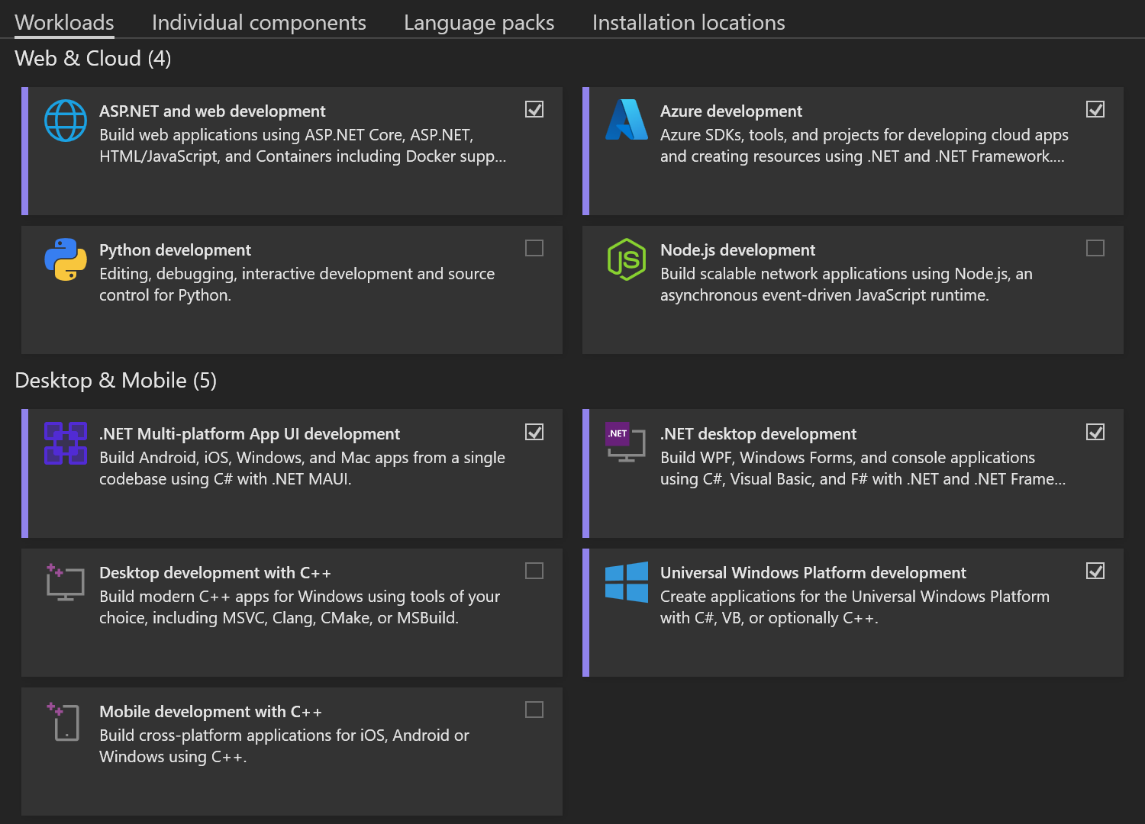
Build a WinForm Blazor App
Workloads

Slide 14
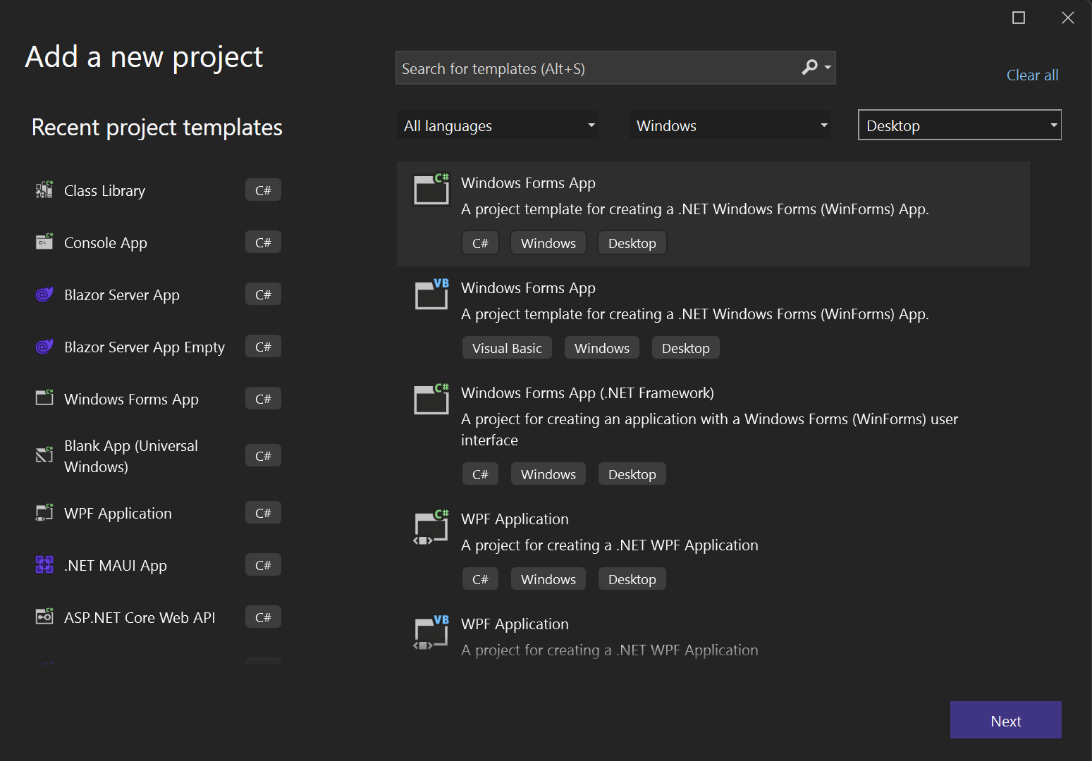
Build a WinForm Blazor App
Creazione Progetto

Slide 15
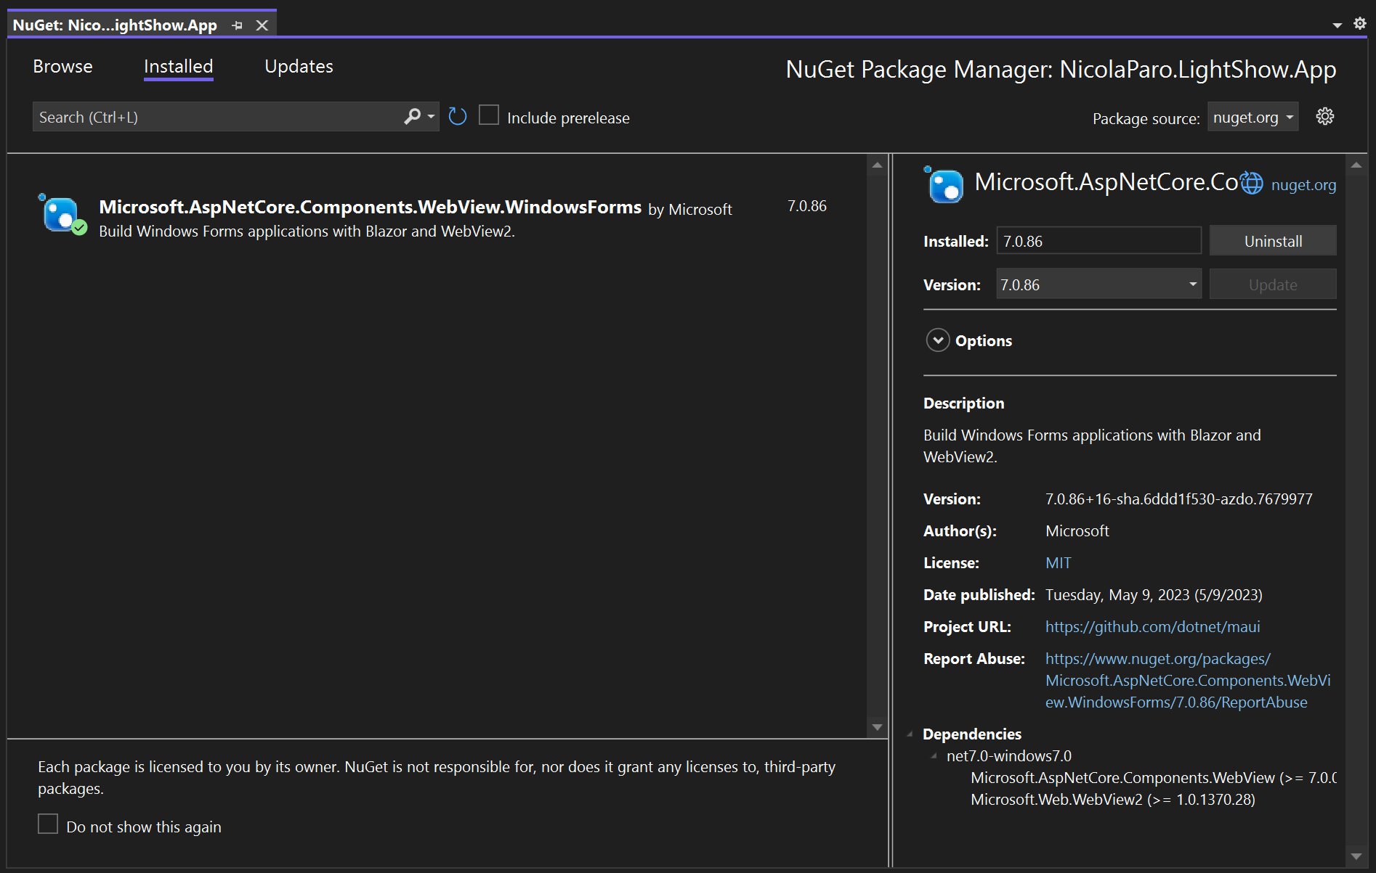
Build a WinForm Blazor App
Creazione Progetto – Aggiunta Nuget per utilizzare Blazor

Slide 16
Demo

Slide 17
Where can you Deliver it?
April 2018 (1803)
Windows Version
Win 7
Win 8
Win 8.1
Win 10
Win 11
.NET Version
.NET6
.NET 6
.NET6, .NET 7, .NET 8
WebView2
109
Latest
Latest
Manual Install
Blazor Hybrid
Blazor Hybrid on Winform Support

Slide 18
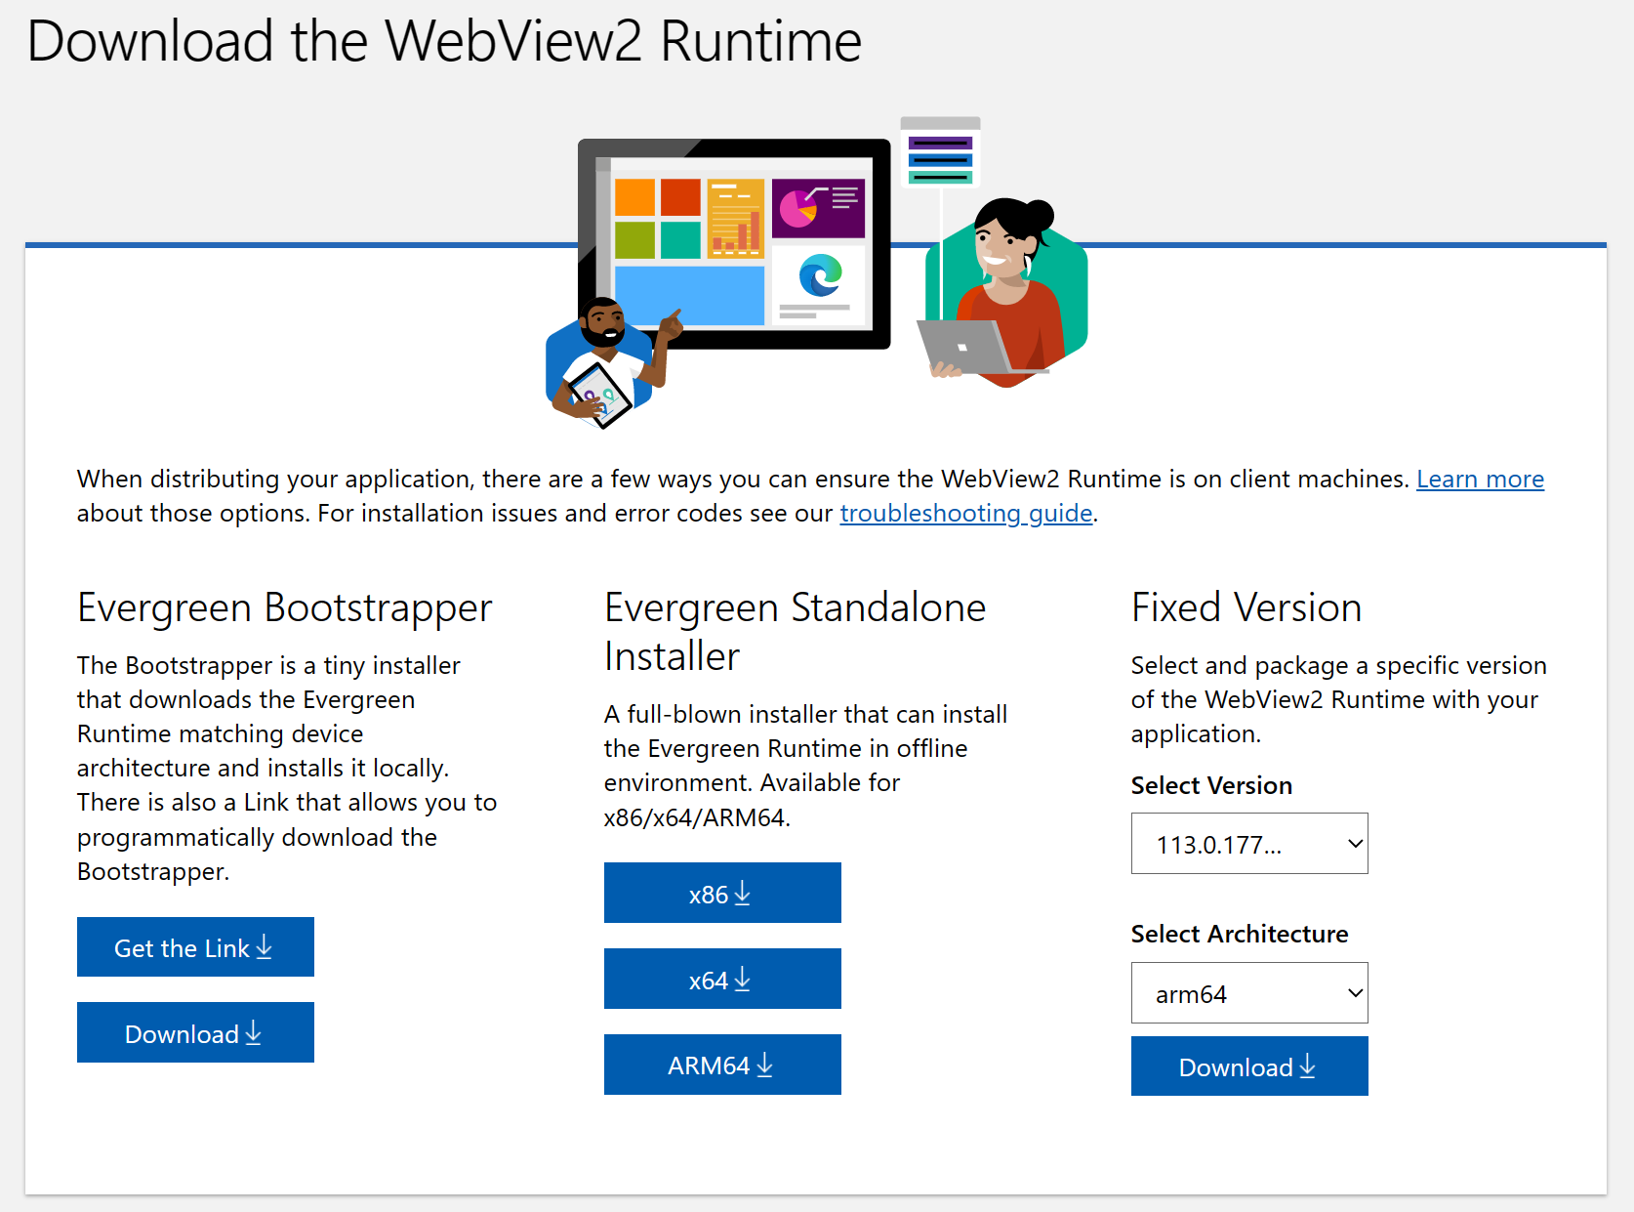
Where can you Deliver it?
https://developer.microsoft.com/en-us/microsoft-edge/webview2/

Slide 19
Blazor Hybrid on WinForms – Use Cases
Stessa esperienza su Web e Desktop
Web App
Razor Components Class Library
Native Desktop App

Slide 20
Blazor Hybrid on WinForms – Use Cases
Step intermedio per la Modernizzazione delle Applicazioni
.NET Framework
Legacy WinForm App
.NET 7
WinForm App
.NET 7
Blazor Hybrid WinForm App
.NET 7
Blazor Web App
.NET Upgrade Assistant

Slide 21



About Me
Nicola Paro
Cloud Solutions Engineer | Technical Team Leader
@ beanTech
linkedin.com/in/nicolaparo
github.com/nicolaparo

Slide 22
Grazie!

